Slide 1
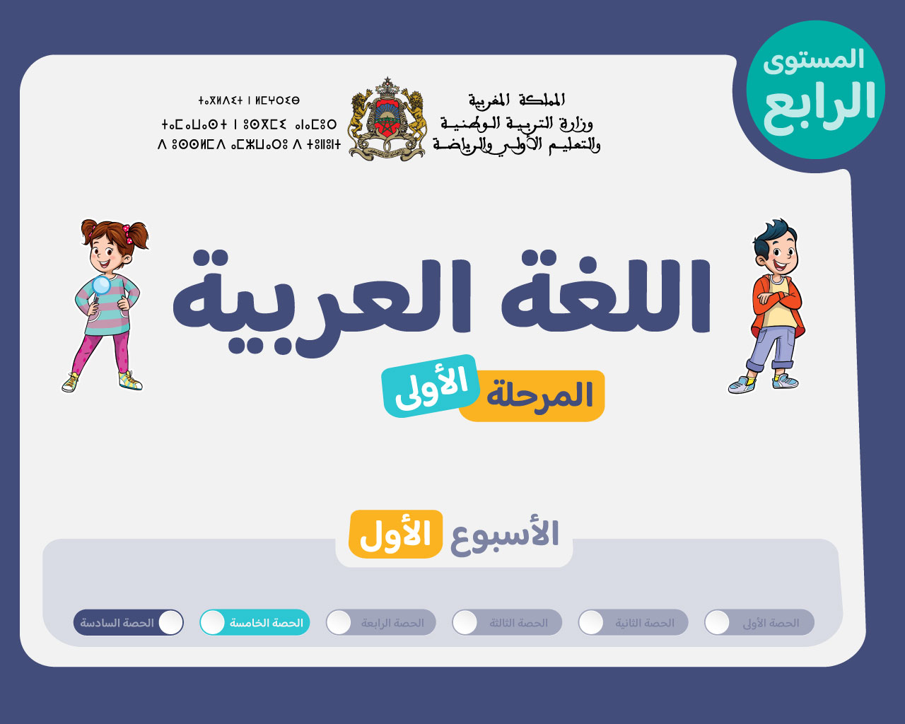

Slide 2






تعيين تلميذ(ة) للإجابة
توجيهات و شرح التعليمات
عرض فيديو
المرور بين الصفوف للمساعدة و تصحيح الإنجازات
عمل في ثنائيات
نهاية الشريط، المرور إلى الشريحة الموالية.

Slide 3
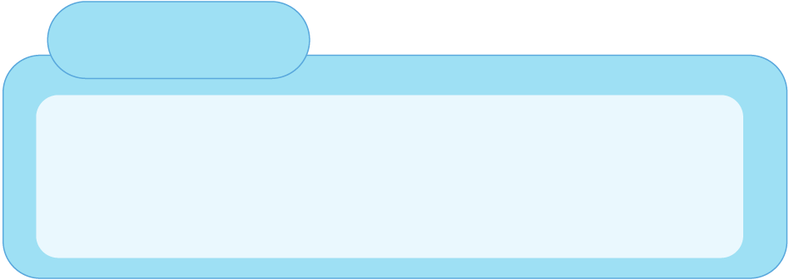
تنظيم حصص الأسبوع
اليوم 4 -
اليوم1 -
نشاط اعتيادي
ورشة الكتابة: الإملاء
ورشة الكتابة : إنتاج كتابي - الحصة 1
نشاط اعتيادي
المعجم
الاستماع والتحدث
اليوم 5 -
اليوم2 -
نشاط اعتيادي
قراءة : استثمار النص
ورشة الكتابة : إنتاج كتابي - الحصة 2
نشاط اعتيادي
قراءة : التوقع والتحقق الفهم العام
قراءة : تعلم استراتيجية الفهم
اليوم 6 -
اليوم 3 -
نشاط اعتيادي
شكل و فهم
القراءة الإثرائية
نشاط اعتيادي
قراءة : استثمار الاستراتيجية
ورشة الكتابة: الصرف والتحويل
Révision
Lecture offerte

Slide 4


هيكلة حصة اليوم
الطلاقة
قراءة – ح4
دَرْسٌ في الْحَياةِ: اِسْتِثْمارُ النَّصِّ.
إنتاج كتابي -2
مهارة توسيع فكرة (1) إغناء الجمل

Slide 5

عند نهاية الحصة
على الأقل 80% من المتعلمين سيكونون قادرين على:
الإجابة عن أسئلة استثمار النص القرائي "درس في الحياة"
توظيف مهارة توسيع فكرة لإنتاج فقرات بسيطة.

Slide 6
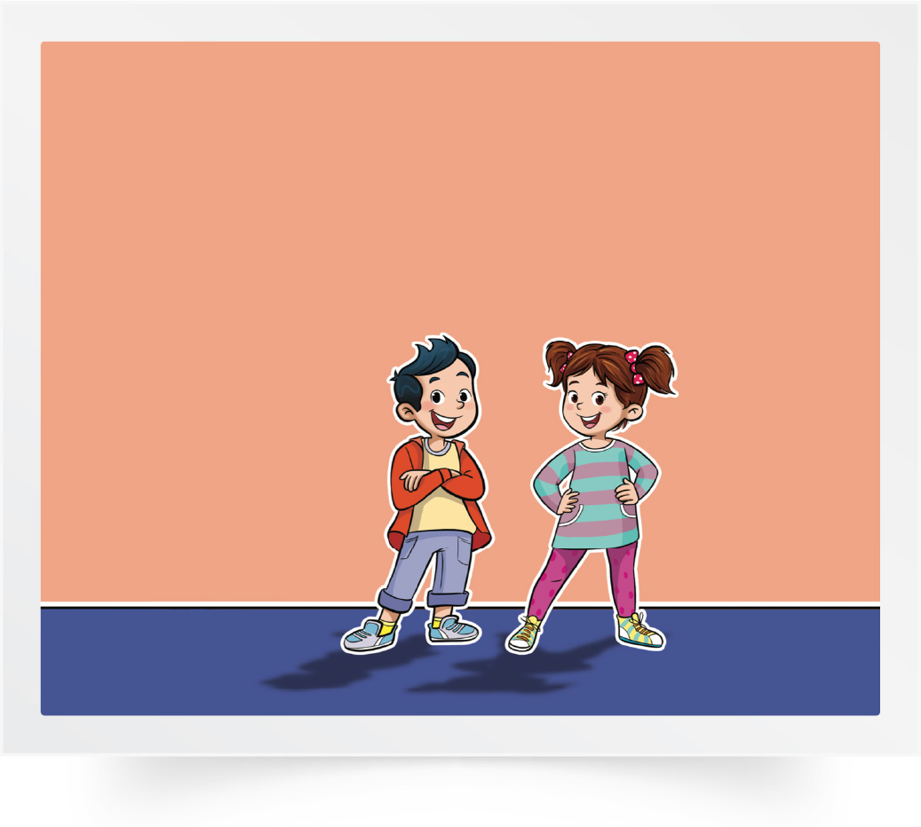
مرحبا بكم. سننطلق في حصة اللغة العربية.
اختــتام الحــصة
إنتاج كتابي ح2
قراءة ح4
نشاط اعتيادي

Slide 7
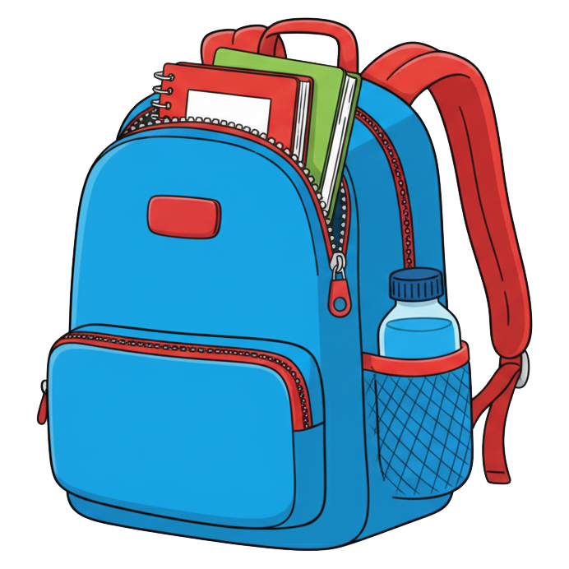
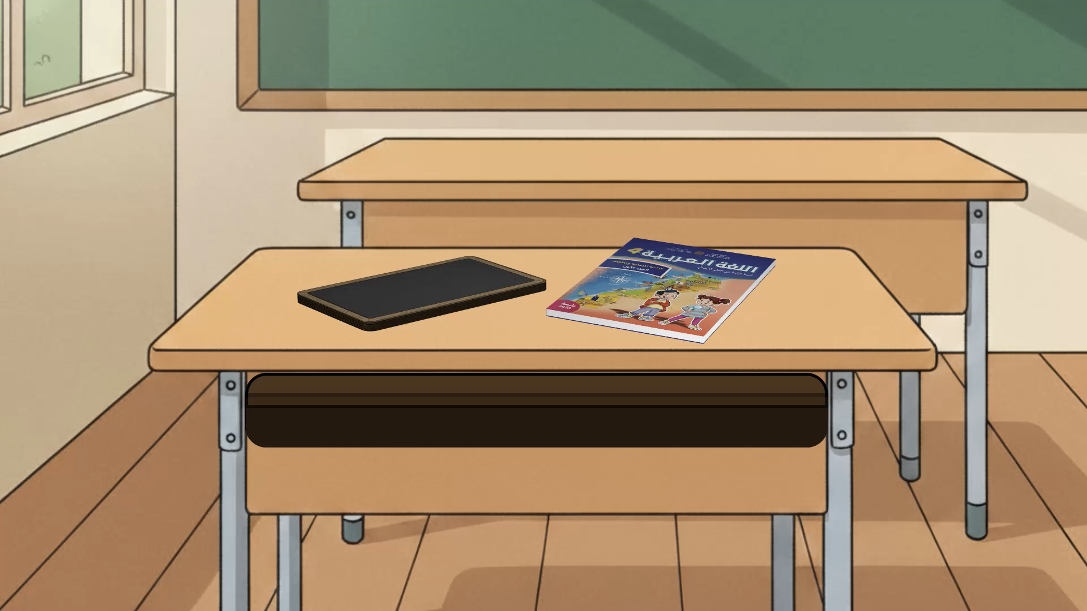
اختــتام الحــصة
إنتاج كتابي ح2
قراءة ح4
نشاط اعتيادي
ضعوا اللوحة والكراسة في القمطر.

Slide 8
انشطة اعتيادية
الطلاقة

Slide 9
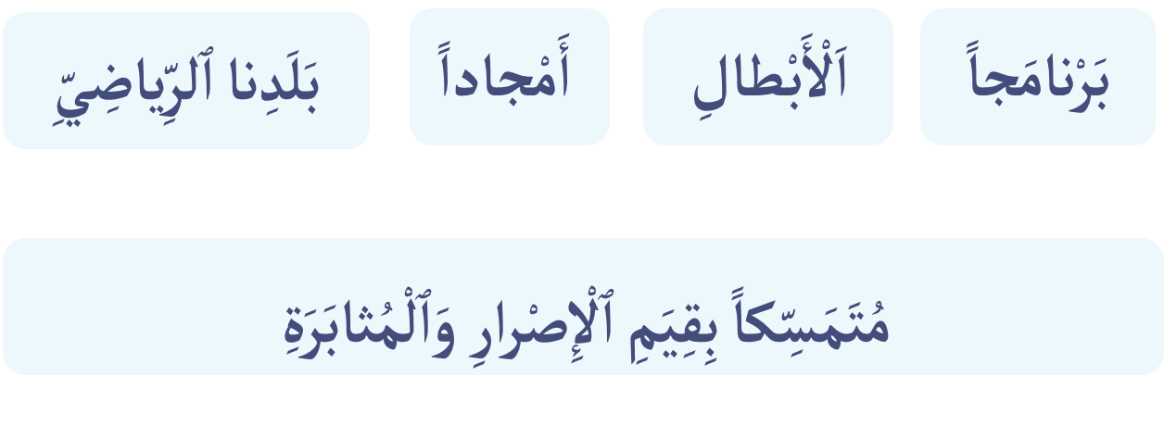
اختــتام الحــصة
إنتاج كتابي ح2
قراءة ح4
نشاط اعتيادي
في حصة اليوم، ستقومون بقراءة جملة وفقرة جديدة بدقة واسترسال.

Slide 10
اختــتام الحــصة
إنتاج كتابي ح2
قراءة ح4
نشاط اعتيادي
انتبهوا لقراءتي؛ سأعين من بينكم من سيقرأ بعدي

Slide 11
اختــتام الحــصة
إنتاج كتابي ح2
قراءة ح4
نشاط اعتيادي
الآن، سأختار من سيقرأ، يتناوب 3 متعلمين على القراءة (الفئة د)،

Slide 12
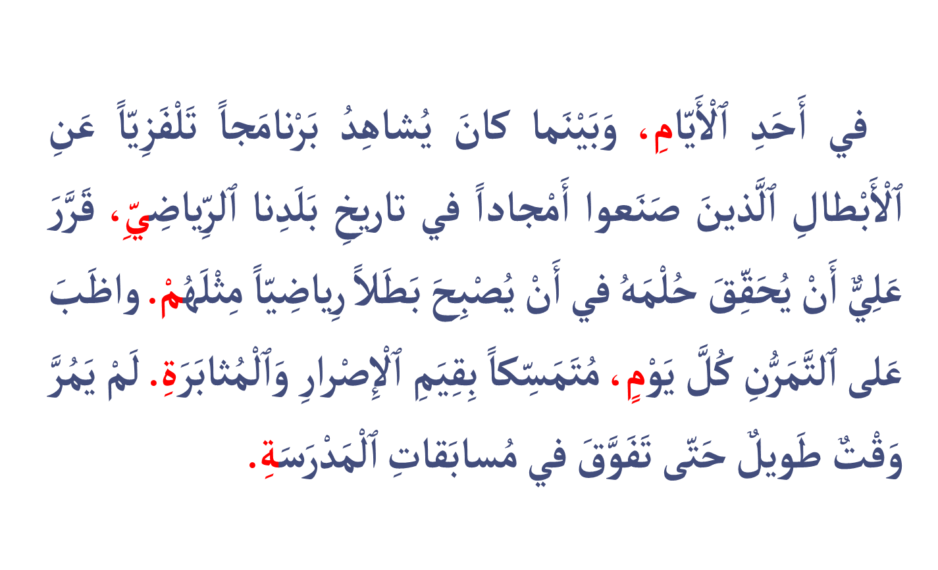
استمعوا جيدا لقراءتي.
اختــتام الحــصة
إنتاج كتابي ح2
قراءة ح4
نشاط اعتيادي

Slide 13
الآن، من سمع اسمَه يتقدم لقراءة النص مثلي. (3 متعلمين الفئة ج وب)
اختــتام الحــصة
إنتاج كتابي ح2
قراءة ح4
نشاط اعتيادي

Slide 14
قراءة –ح4
2
دَرْسٌ في الْحَياةِ: اِسْتِثْمارُ النَّصِّ.

Slide 15
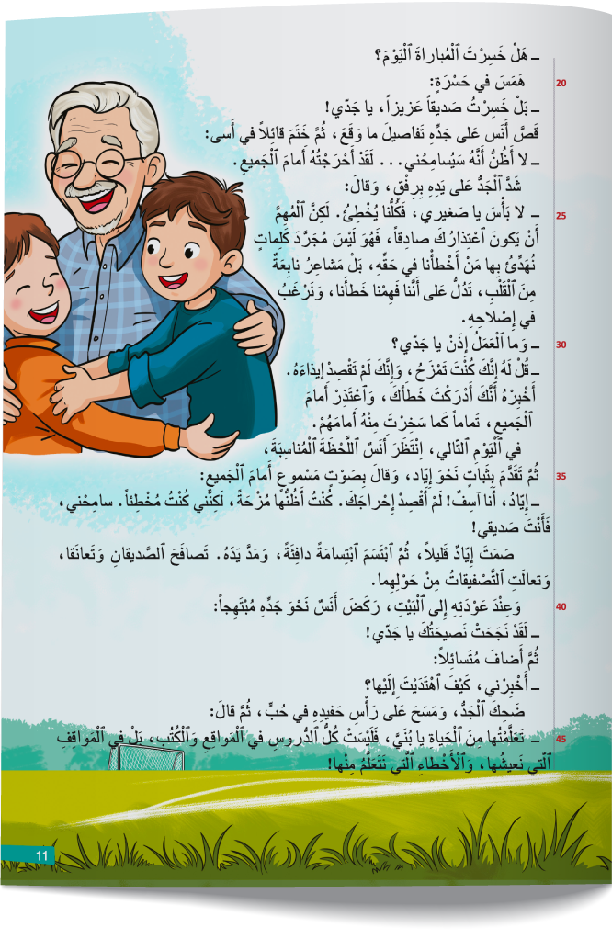
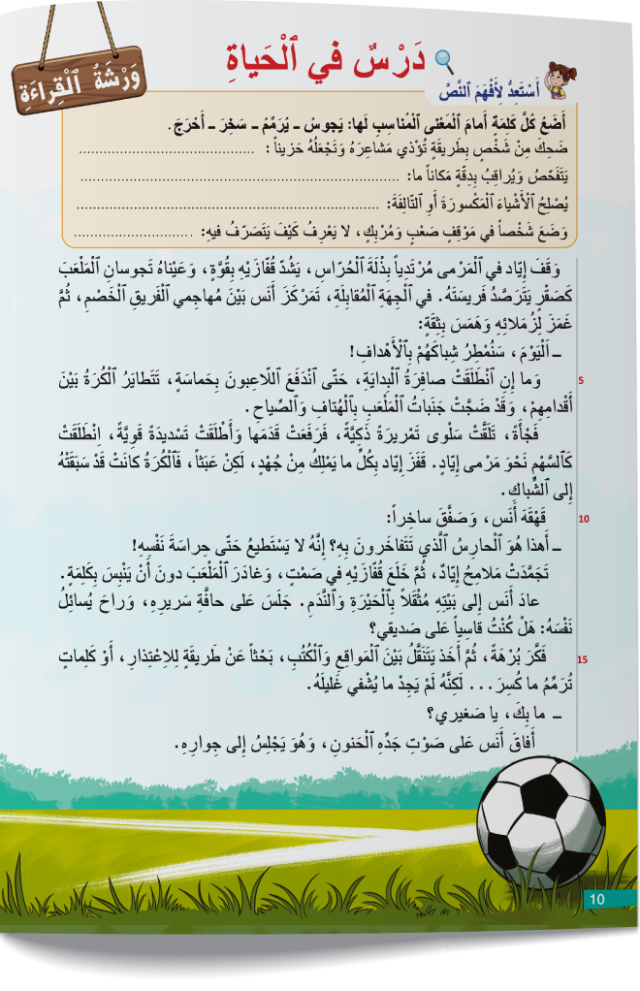
سنعمل على تعميق فهمنا للنص. خذوا كراساتكم على الصفحة 10-11
اختــتام الحــصة
إنتاج كتابي ح2
قراءة ح4
نشاط اعتيادي

Slide 16
اقرؤوا النص قراءة هامسة ، للإجابة عن أسئلة الفهم. أمامكم 3 دقائق.
اختــتام الحــصة
إنتاج كتابي ح2
قراءة ح4
نشاط اعتيادي
Notes:
Ajouter une slide pour ka correstion de l’exercie en animation

Slide 17
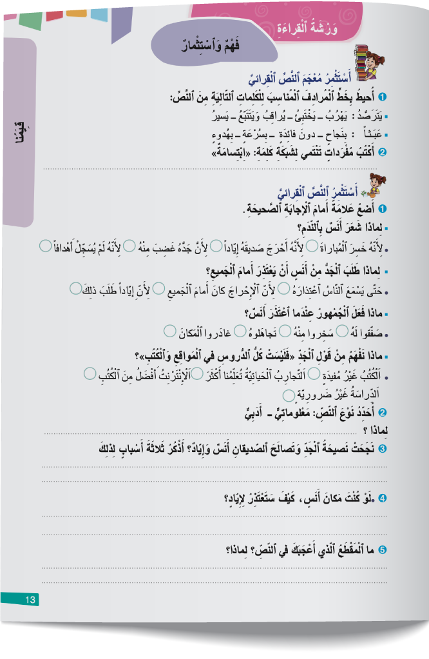
في حدود 3 دقائق؛ في ثنائيات؛ أجيبوا عن أسئلة التمرين رقم 1 ص 13
اختــتام الحــصة
إنتاج كتابي ح2
قراءة ح4
نشاط اعتيادي
Notes:
Ajouter une slide pour ka correstion de l’exercie en animation

Slide 18
أَضع علامة أمام الإجابة الصحيحة - السؤال الأول:لِماذا شَعَرَ أَنَسٌ بِٱلنَّدَمِ؟
اختــتام الحــصة
إنتاج كتابي ح2
قراءة ح4
نشاط اعتيادي
لِماذا شَعَرَ أَنَسٌ بِٱلنَّدَمِ؟
لِأَنَّهُ خَسِرَ ٱلْمُباراةَ؛
لِأَنَّهُ أَحْرَجَ صَديقَهُ إِيّاداً؛
لِأَنَّ جَدَّهُ غَضِبَ مِنْهُ؛
لِأَنَّهُ لَمْ يُسَجِّلْ أَهْدافاً؛
Notes:
Ajouter une slide pour ka correstion de l’exercie en animation

Slide 19
انتبهوا لتصحيح السؤال الأول. - ما هي الجملة في النص التي تؤكد هذا الجواب ؟
اختــتام الحــصة
إنتاج كتابي ح2
قراءة ح4
نشاط اعتيادي
لِماذا شَعَرَ أَنَسٌ بِٱلنَّدَمِ؟
لِأَنَّهُ خَسِرَ ٱلْمُباراةَ؛
لِأَنَّهُ أَحْرَجَ صَديقَهُ إِيّاداً؛

لِأَنَّ جَدَّهُ غَضِبَ مِنْهُ؛
لِأَنَّهُ لَمْ يُسَجِّلْ أَهْدافاً؛
Notes:
Ajouter une slide pour ka correstion de l’exercie en animation

Slide 20
أَضع علامة أمام الإجابة الصحيحة - السؤال الثاني:لماذا طَلَبَ ٱلْجَدُّ مِنْ أَنَسٍ أَنْ يَعْتَذِرَ أَمامَ ٱلْجَميعِ؟
اختــتام الحــصة
إنتاج كتابي ح2
قراءة ح4
نشاط اعتيادي
لِماذا طَلَبَ ٱلْجَدُّ مِنْ أَنَسٍ أَنْ يَعْتَذِرَ أَمامَ ٱلْجَميعِ؟
حَتّى يَسْمَعَ ٱلنّاسُ ٱعْتِذارَهُ؛
لِأَنَّ ٱلْإِحْراجَ كانَ أَمامَ ٱلْجَميعِ؛
لِأَنَّ إِيّاداً طَلَبَ ذَلِكَ؛
Notes:
Ajouter une slide pour ka correstion de l’exercie en animation

Slide 21
انتبهوا لتصحيح السؤال الثاني. - ما هي الجملة في النص التي تؤكد هذا الجواب ؟
اختــتام الحــصة
إنتاج كتابي ح2
قراءة ح4
نشاط اعتيادي
لِماذا طَلَبَ ٱلْجَدُّ مِنْ أَنَسٍ أَنْ يَعْتَذِرَ أَمامَ ٱلْجَميعِ؟
حَتّى يَسْمَعَ ٱلنّاسُ ٱعْتِذارَهُ؛
لِأَنَّ ٱلْإِحْراجَ كانَ أَمامَ ٱلْجَميعِ؛

لِأَنَّ إِيّاداً طَلَبَ ذَلِكَ؛
Notes:
Ajouter une slide pour ka correstion de l’exercie en animation

Slide 22
أَضع علامة أمام الإجابة الصحيحة - السؤال الثالث:ماذا فَعَلَ ٱلْجُمْهورُ عِنْدَما ٱعْتَذَرَ أَنَسٌ؟
اختــتام الحــصة
إنتاج كتابي ح2
قراءة ح4
نشاط اعتيادي
ماذا فَعَلَ ٱلْجُمْهورُ عِنْدَما ٱعْتَذَرَ أَنَسٌ؟
صَفَّقوا لَهُ؛
سَخِروا مِنْهُ؛
تَجاهَلوهُ؛
غادَروا ٱلْمَكانَ؛
Notes:
Ajouter une slide pour ka correstion de l’exercie en animation

Slide 23
انتبهوا لتصحيح السؤال الثالث. - ما هي الجملة في النص التي تؤكد هذا الجواب ؟
اختــتام الحــصة
إنتاج كتابي ح2
قراءة ح4
نشاط اعتيادي
ماذا فَعَلَ ٱلْجُمْهورُ عِنْدَما ٱعْتَذَرَ أَنَسٌ؟
صَفَّقوا لَهُ؛

سَخِروا مِنْهُ؛
تَجاهَلوهُ؛
غادَروا ٱلْمَكانَ؛
Notes:
Ajouter une slide pour ka correstion de l’exercie en animation

Slide 24
أَضع علامة أمام الإجابة الصحيحة - السؤال الرابع :ماذا نَفْهَمُ مِنْ قَوْلِ ٱلْجَدِّ :"فَلَيْسَتْ كُلُّ ٱلدُّروسِ في ٱلْمواقِعِ وَ ٱلْكُتُبِ"
اختــتام الحــصة
إنتاج كتابي ح2
قراءة ح4
نشاط اعتيادي
ماذا نَفْهَمُ مِنْ قَوْلِ ٱلْجَدِّ
"فَلَيْسَتْ كُلُّ ٱلدُّروسِ في ٱلْمواقِعِ وَ ٱلْكُتُبِ"
اَلْكُتُبُ غَيْرُ مَفيدَةٍ؛
اَلتَّجارِبُ ٱلْحَياتِيّةُ تُعَلِّمُنا أَكْثَرَ؛
اَلْإِنْتِرْنِتْ أَفْضَلُ مِنَ ٱلْكُتُبِ؛
اَلدِّراسَةُ غَيْرُ ضَرورِيَّةٍ؛
Notes:
Ajouter une slide pour ka correstion de l’exercie en animation

Slide 25
انتبهوا لتصحيح السؤال الرابع. - ما هي الجملة في النص التي تؤكد هذا الجواب ؟
اختــتام الحــصة
إنتاج كتابي ح2
قراءة ح4
نشاط اعتيادي
ماذا نَفْهَمُ مِنْ قَوْلِ ٱلْجَدِّ
"فَلَيْسَتْ كُلُّ ٱلدُّروسِ في ٱلْمواقِعِ وَ ٱلْكُتُبِ"
اَلْكُتُبُ غَيْرُ مَفيدَةٍ؛
اَلتَّجارِبُ ٱلْحَياتِيّةُ تُعَلِّمُنا أَكْثَرَ؛

اَلْإِنْتِرْنِتْ أَفْضَلُ مِنَ ٱلْكُتُبِ؛
اَلدِّراسَةُ غَيْرُ ضَرورِيَّةٍ؛
Notes:
Ajouter une slide pour ka correstion de l’exercie en animation

Slide 26
بمفردكم الآن أجيبوا عن الأسئلة التالية على الصفحة 13 من كراساتكم.
اختــتام الحــصة
إنتاج كتابي ح2
قراءة ح4
نشاط اعتيادي
Notes:
Ajouter une slide pour ka correstion de l’exercie en animation

Slide 27
السؤال 1:أُحَدِّدُ نَوْعَ ٱلنَّصِّ: مَعْلوماتِيُّ - أَدَبِيٌّ كَيْفَ عَرَفْتَ ذَلِكَ؟
اختــتام الحــصة
إنتاج كتابي ح2
قراءة ح4
نشاط اعتيادي
أُحَدِّدُ نَوْعَ ٱلنَّصِّ: مَعْلوماتِيُّ - أَدَبِيٌّ
Notes:
Ajouter une slide pour ka correstion de l’exercie en animation

Slide 28
انتبهوا لتصحيح السؤال الأول – من يقرأ؟
اختــتام الحــصة
إنتاج كتابي ح2
قراءة ح4
نشاط اعتيادي
أُحَدِّدُ نَوْعَ ٱلنَّصِّ: مَعْلوماتِيُّ - أَدَبِيٌّ
اَلنَّصُّ ٱلْقِرائِيُّ "دَرْسٌ في ٱلْحَياةِ" نَصٌّ أَدَبِيٌّ لِأَنَّهُ: يَحْكي قِصَّةً بِشَخْصِيّاتٍ وَأَحْداثٍ وَحِواراتٍ ،وَيُرَوِّجُ مَجْموعَةً مِنَ ٱلْقِيَمِ كَٱلاِحْتِرامِ وَ ٱلْاِعْتِذارِ.
Notes:
Ajouter une slide pour ka correstion de l’exercie en animation

Slide 29
السؤال 2. هَلْ نَجَحَتْ نَصيحَةُ الْجَدِّ وَ تَصالَحَ الصَّديقانِ أَنَسٌ وَ إِيّادٌ؟ أذكر ثلاثة أسباب لذلك.
اختــتام الحــصة
إنتاج كتابي ح2
قراءة ح4
نشاط اعتيادي
هَلْ نَجَحَتْ نَصيحَةُ ٱلْجَدِّ وَ تَصالَحَ ٱلصَّديقانِ أَنَسٌ وَ إِيّادٌ؟
Notes:
Ajouter une slide pour ka correstion de l’exercie en animation

Slide 30
انتبهوا لتصحيح السؤال . من يقرأ؟
اختــتام الحــصة
إنتاج كتابي ح2
قراءة ح4
نشاط اعتيادي
هَلْ نَجَحَتْ نَصيحَةُ ٱلْجَدِّ وَ تَصالَحَ ٱلصَّديقانِ أَنَسٌ وَ إِيّادٌ؟
نَعَمْ، نَجَحَتْ نَصيحَةُ ٱلْجَدِّ وَتَصالَحَ ٱلصَّديقانِ أَنَسٌ وَإِيّادٌ لِأَنَّ
نَصيحَةَ ٱلْجَدِّ كانَتْ حَكيمَةً وَصَحيحَةً؛
اِعْتَذَرَ أَنَسٌ بِصِدْقٍ، وَأَقَرَّ بِخَطَئِهِ أَمامَ ٱلْجَميعِ، تَماماً كَما أَحْرَجَ إِيّاداً أَمامَهُمْ؛
إِيّاداً كانَ صَديقاً طَيِّبَ ٱلْقَلْبِ، فَسامَحَ أَنَساً بِسُرْعَةٍ عِنْدَما رَأى أَنَّ ٱعْتِذارَهُ نابِعٌ مِنَ ٱلْقَلْبِ.
Notes:
Ajouter une slide pour ka correstion de l’exercie en animation

Slide 31
السؤال الثالث :لَوْ كُنْتَ مَكانَ أَنَسٍ ، كَيْفَ سَتَعْتَذِرُ لِإِيّادٍ؟
اختــتام الحــصة
إنتاج كتابي ح2
قراءة ح4
نشاط اعتيادي
لَوْ كُنْتَ مَكانَ أَنَسٍ ، كَيْفَ سَتَعْتَذِرُ لِإِيّادٍ؟
Notes:
Ajouter une slide pour ka correstion de l’exercie en animation

Slide 32
انتبهوا لتصحيح السؤال . من يقرأ؟
اختــتام الحــصة
إنتاج كتابي ح2
قراءة ح4
نشاط اعتيادي
لَوْ كُنْتَ مَكانَ أَنَسٍ ، كَيْفَ سَتَعْتَذِرُ لِإِيّادٍ؟
يُمْكِنُ أَنْ:
أَقولَ لِإِيّادٍ:"إِيّادُ، أَنا آسِفٌ جِدّاً! لَمْ أَقْصِدْ أَنْ أُحْرِجَكَ أَوْ أُؤْذِيَ مَشاعِرَكَ. كانَتْ كَلِماتي خاطِئَةً، وَأَنا نادِمٌ عَلَيْها. أَنْتَ صَديقي ٱلْعَزيزُ، وَأَرْجو أَنْ تُسامِحَني."
أَوْ أَيْضاً:
أَدْعُوَهُ لِلَّعِبِ مَعي في فَريقٍ واحِدٍ في ٱلْمُباراةِ ٱلْقادِمَةِ، وَسَأُشَجِّعُهُ أَمامَ ٱلْجَميعِ عِنْدَما يَقومُ بِحِراسَةٍ جَيِّدَةٍ.
Notes:
Ajouter une slide pour ka correstion de l’exercie en animation

Slide 33
السؤال الرابع :ما الْمَقْطَعُ الَّذي أَعْجَبَكَ في النَّصِّ؟ لِماذا؟
اختــتام الحــصة
إنتاج كتابي ح2
قراءة ح4
نشاط اعتيادي
ما ٱلْمَقْطَعُ الَّذي أَعْجَبَكَ في ٱلنَّصِّ؟ لِماذا؟
Notes:
Ajouter une slide pour ka correstion de l’exercie en animation

Slide 34
بالنسبة لي المقطع الذي أعجبني هو:
اختــتام الحــصة
إنتاج كتابي ح2
قراءة ح4
نشاط اعتيادي
ما ٱلْمَقْطَعُ الَّذي أَعْجَبَكَ في ٱلنَّصِّ؟ لِماذا؟
ٱلْمَقْطَعُ ٱلَّذي أَعْجَبَني أَكْثَرَ هُوَ حِوارُ ٱلْجَدِّ مَعَ حَفيدِهِ أَنَسٍ، وَخاصَّةً قَوْلُهُ:"لا بَأْسَ يا صَغيري، فَكُلُّنا يُخْطِئُ. لَكِنَّ ٱلْمُهِمَّ أَنْ يَكونَ ٱعْتِذارُكَ صادِقاً، فَهُوَ لَيْسَ مُجَرَّدَ كَلِماتٍ نُهَدِّئُ بِها مَنْ أَخْطأْنا في حَقِّهِ، بَلْ مَشاعِرُ نابِعَةٌ مِنَ ٱلْقَلْبِ، تَدُلُّ عَلى أَنَّنا فَهِمْنا خَطأَنا، وَنَرْغَبُ في إِصْلاحِهِ."
Notes:
Ajouter une slide pour ka correstion de l’exercie en animation

Slide 35
إنتاج كتابي – ح2
3
مهارة توسيع فكرة (1) إغناء الجمل

Slide 36
سنواصل التدرب في هذه الحصة على استعمال إستراتيجية توسيع فكرة .
اختــتام الحــصة
إنتاج كتابي ح2
قراءة ح4
نشاط اعتيادي
إِسْتراتيجِيَّةُ تَوْسيعِ فِكْرَةٍ

Slide 37
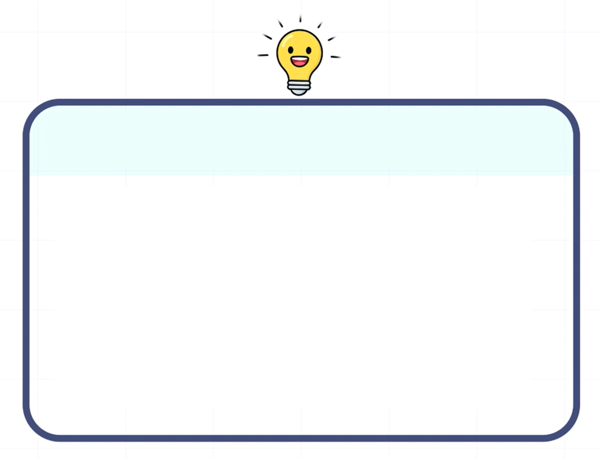
ما الخطوات التي يجب اتباعها لتوسيع فكرة؟
اختــتام الحــصة
إنتاج كتابي ح2
قراءة ح4
نشاط اعتيادي
أَطْرَحُ أَسْئِلَةً مِثْلَ : مَنْ؟ مَتى؟ أَيْنَ؟ ماذا؟ بِماذا؟ ...
أُضيفُ عِباراتٍ لِلْجُمْلَةِ ٱلْأَصْلِيَّةِ بِٱلْإِجابَةِ عَنِ ٱلْأَسْئِلَةِ ٱلَّتي طَرَحْتُها.
أَتَحَقَّقُ مِنْ سَلامَةِ ٱلْمَعْنى في ٱلْجُمْلَةِ ٱلْمُوَسَّعَةِ.

Slide 38
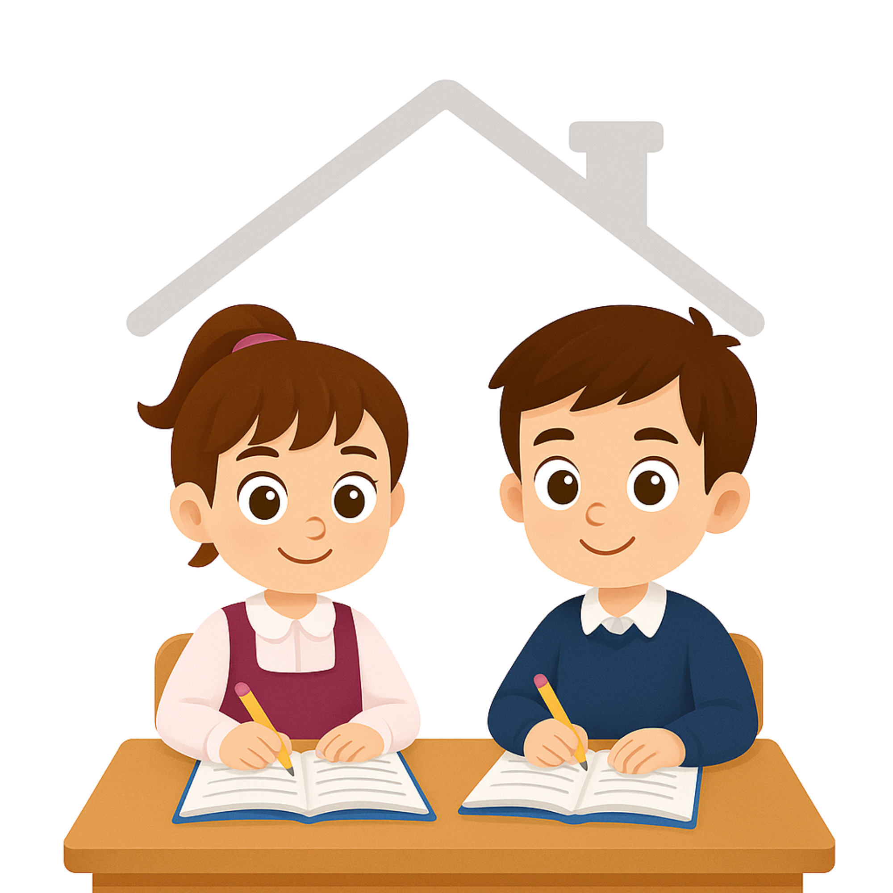
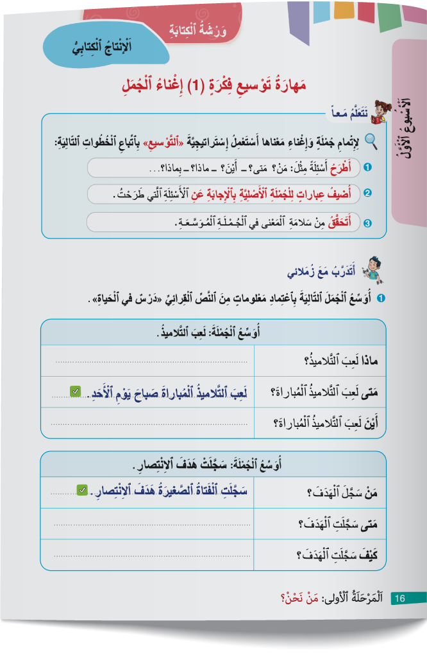
قبل أن نبدأ حصتنا لهذا اليوم ، نصحح أولا الواجب المنزلي.
اختــتام الحــصة
إنتاج كتابي ح2
قراءة ح4
نشاط اعتيادي

Slide 39
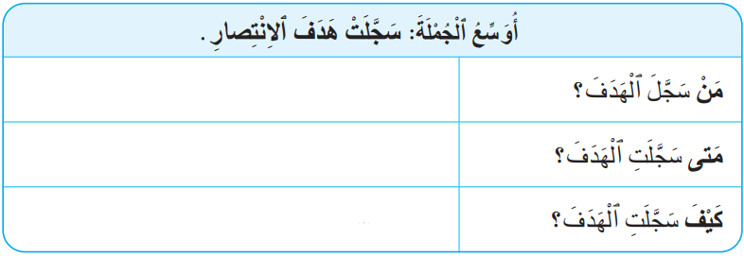
من يقدم لنا إجابته ؟
اختــتام الحــصة
إنتاج كتابي ح2
قراءة ح4
نشاط اعتيادي
سَجَّلَتِ ٱلْفَتاةُ هَدَفَ ٱلاِنْتِصارِ.
سَجَّلَتِ ٱلْفَتاةُ هَدَفَ ٱلاِنْتِصارِ مُباشَرَةَ بَعْدَ ٱنْطِلاقِ ٱلْمُباراةِ.
سَجَّلَتِ ٱلْفَتاةُ هَدَفَ ٱلاِنْتِصارِ مُباشَرَةَ بَعْدَ ٱنْطِلاقِ ٱلْمُباراةِ، بِتَسْديدَةٍ قَوِيَّةٍ ٱنْطَلَقَتْ كَٱلسَّهْمِ.

Slide 40

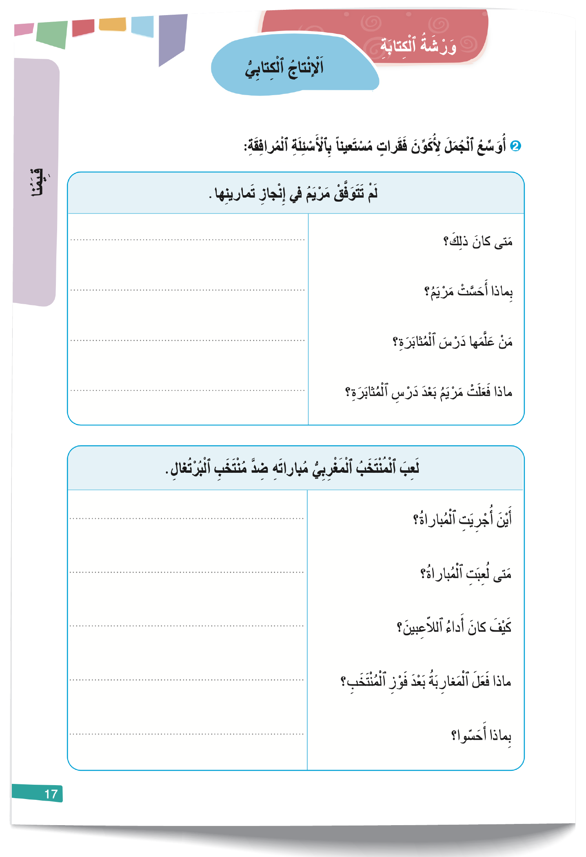
في ثنائيات ،خذوا كراساتكم على الصفحة رقم 17 و أنجزوا التمرين التالي
اختــتام الحــصة
إنتاج كتابي ح2
قراءة ح4
نشاط اعتيادي

Slide 41
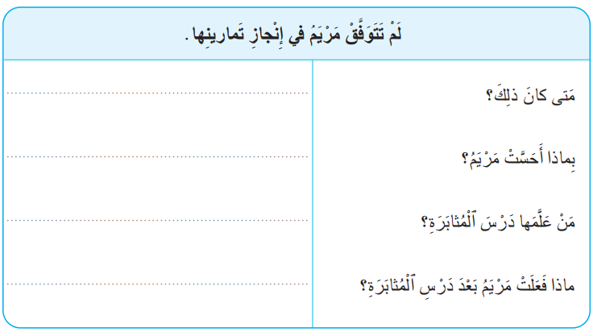
أُوَسِّعُ ٱلْجُمْلَةَ التّالِيَةَ لِأُكَوِّنَ فَِقْرَةً مُسْتَعيناً بِالْأَسْئِلَةِ الْمُرافِقَةِ:
اختــتام الحــصة
إنتاج كتابي ح2
قراءة ح4
نشاط اعتيادي
أُوَسِّعُ ٱلْجُمْلَةَ ٱلتّالِيَةَ لِأُكَوِّنَ فِقْرَةً مُسْتَعيناً بِٱلْأَسْئِلَةِ ٱلْمُرافِقَةِ:

Slide 42
انتبهوا للتصحيح ، من يجيب عن السؤال الأول؟
اختــتام الحــصة
إنتاج كتابي ح2
قراءة ح4
نشاط اعتيادي
لَمْ تَتَوَّفَقْ مَرْيَمُ في إِنْجازِ تَمارينِها بَعْدَ عَوْدَتِها مِنَ ٱلْعُطْلَةِ ٱلصَّيْفِيَّةِ.

Slide 43
انتبهوا للتصحيح ، من يجيب عن السؤال الثاني؟
اختــتام الحــصة
إنتاج كتابي ح2
قراءة ح4
نشاط اعتيادي
لَمْ تَتَوَّفَقْ مَرْيَمُ في إِنْجازِ تَمارينِها بَعْدَ عَوْدَتِها مِنَ ٱلْعُطْلَةِ ٱلصَّيْفِيَّةِ، فَأَحَسَّتْ بِغَمٍّ شَديدٍ وَٱهْتَزَّتْ ثِقَتُها بِنَفْسِها.

Slide 44
انتبهوا للتصحيح ، من يجيب عن السؤال الثالث؟
اختــتام الحــصة
إنتاج كتابي ح2
قراءة ح4
نشاط اعتيادي
لَمْ تَتَوَّفَقْ مَرْيَمُ في إِنْجازِ تَمارينِها بَعْدَ عَوْدَتِها مِنَ ٱلْعُطْلَةِ ٱلصَّيْفِيَّةِ، فَأَحَسَّتْ بِغَمٍّ شَديدٍ وَٱهْتَزَّتْ ثِقَتُها بِنَفْسِها، إِلّا أَنَّ عُصْفوراً صَغيراً عَلَّمَها دَرْساً مُهِماً في ٱلْمُثابَرَةِ.

Slide 45
انتبهوا للتصحيح ، من يجيب عن السؤال الرابع؟
اختــتام الحــصة
إنتاج كتابي ح2
قراءة ح4
نشاط اعتيادي
لَمْ تَتَوَّفَقْ مَرْيَمُ في إِنْجازِ تَمارينِها بَعْدَ عَوْدَتِها مِنَ ٱلْعُطْلَةِ ٱلصَّيْفِيَّةِ، فَأَحَسَّتْ بِغَمٍّ شَديدٍ وَٱهْتَزَّتْ ثِقَتُها بِنَفْسِها، إِلّا أَنَّ عُصْفوراً صَغيراً عَلَّمَها دَرْساً مُهِماً في ٱلْمُثابَرَةِ ،فَقَرَّرَتْ أَنْ تَسْتَيْقِظَ مُبَكِّراً وَتُخَطِّطَ لِإِعادَةِ حِفْظِ جَدْوَلِ ٱلضَّرْبِ، وَٱسْتَعادَةِ نَباهَتِها وَحَيَوِيَّتِها.

Slide 46
اِنْتَبِهوا الآنَ سَاَتَحَقَّقُ مِنْ سَلامَةِ ٱلْمَعْنى في ٱلْجُمْلَةِ ٱلْمُوَسَّعَةِ
اختــتام الحــصة
إنتاج كتابي ح2
قراءة ح4
نشاط اعتيادي
لَمْ تَتَوَّفَقْ مَرْيَمُ في إِنْجازِ تَمارينِها.
لَمْ تَتَوَّفَقْ مَرْيَمُ في إِنْجازِ تَمارينِها بَعْدَ عَوْدَتِها مِنَ ٱلْعُطْلَةِ ٱلصَّيْفِيَّةِ، فَأَحَسَّتْ بِغَمٍّ شَديدٍ وَٱهْتَزَّتْ ثِقَتُها بِنَفْسِها، إِلّا أَنَّ عُصْفوراً صَغيراً عَلَّمَها دَرْساً مُهِماً في ٱلْمُثابَرَةِ ،فَقَرَّرَتْ أَنْ تَسْتَيْقِظَ مُبَكِّراً وَتُخَطِّطَ لِإِعادَةِ حِفْظِ جَدْوَلِ ٱلضَّرْبِ، وَٱسْتَعادَةِ نَباهَتِها وَحَيَوِيَّتِها.

Slide 47
بمفردكم،وعلى كراساتكم الصفحة رقم 17 أنجزوا التمرين التالي
اختــتام الحــصة
إنتاج كتابي ح2
قراءة ح4
نشاط اعتيادي

Slide 48
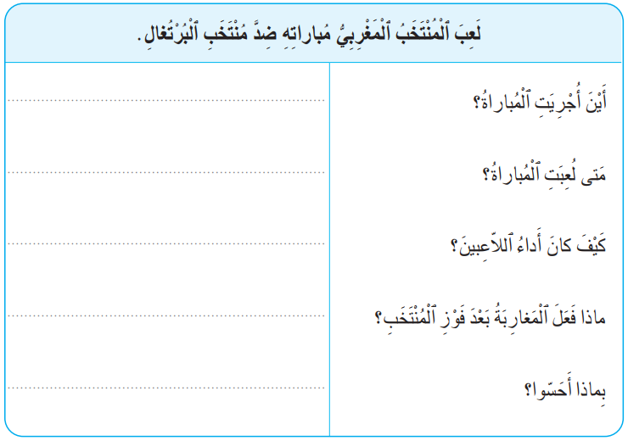
أُوَسِّعُ ٱلْجُمْلَةَ التّالِيَةَ لِأُكَوِّنَ فِقْرَةً مُسْتَعيناً بِالْأَسْئِلَةِ الْمُرافِقَةِ:
اختــتام الحــصة
إنتاج كتابي ح2
قراءة ح4
نشاط اعتيادي
أُوَسِّعُ ٱلْجُمْلَةَ ٱلتّالِيَةَ لِأُكَوِّنَ فِقْرَةً مُسْتَعيناً بِٱلْأَسْئِلَةِ ٱلْمُرافِقَةِ:
لَعِبَ ٱلْمُنْتَخَبُ ٱلْمَغْرِبِيُّ مُباراتِهِ ضِدَّ مُنْتَخَبِ ٱلْبُرْتُغالِ .

Slide 49
انتبهوا للتصحيح ، من يجيب عن السؤال الأول
اختــتام الحــصة
إنتاج كتابي ح2
قراءة ح4
نشاط اعتيادي
أُوَسِّعُ ٱلْجُمْلَةَ ٱلتّالِيَةَ لِأُكَوِّنَ فَقْرَةً مُسْتَعيناً بِٱلْأَسْئِلَةِ ٱلْمُرافِقَةِ:
لَعِبَ ٱلْمُنْتَخَبُ ٱلْمَغْرِبِيُّ مُباراتِهِ ضِدَّ مُنْتَخَبِ ٱلْبُرْتُغالِ في دَوْلَةِ قَطَرَ.

Slide 50
انتبهوا للتصحيح ، من يجيب عن السؤال الثاني؟
اختــتام الحــصة
إنتاج كتابي ح2
قراءة ح4
نشاط اعتيادي
أُوَسِّعُ ٱلْجُمْلَةَ ٱلتّالِيَةَ لِأُكَوِّنَ فَقْرَةً مُسْتَعيناً بِٱلْأَسْئِلَةِ ٱلْمُرافِقَةِ:
لَعِبَ ٱلْمُنْتَخَبُ ٱلْمَغْرِبِيُّ مُباراتِهِ ضِدَّ مُنْتَخَبِ ٱلْبُرْتُغالِ في دَوْلَةِ قَطَرَ خِلالَ شَهْرِ دُجَنْبِرَ 2022 بِمُناسَبَةِ كَأْسِ ٱلْعالَمِ.

Slide 51
انتبهوا للتصحيح ، من يجيب عن السؤال الثالث؟
اختــتام الحــصة
إنتاج كتابي ح2
قراءة ح4
نشاط اعتيادي
أُوَسِّعُ ٱلْجُمْلَةَ ٱلتّالِيَةَ لِأُكَوِّنَ فَقْرَةً مُسْتَعيناً بِٱلْأَسْئِلَةِ ٱلْمُرافِقَةِ:
لَعِبَ ٱلْمُنْتَخَبُ ٱلْمَغْرِبِيُّ مُباراتِهِ ضِدَّ مُنْتَخَبِ ٱلْبُرْتُغالِ في دَوْلَةِ قَطَرَ خِلالَ شَهْرِ دُجَنْبِرَ 2022 بِمُناسَبَةِ كَأْسِ ٱلْعالَمِ. كانَ أَداءُ ٱللَّاعِبينَ ٱلْمَغارِبَةِ رائِعاً وَمُتَمَيِّزاً.

Slide 52
انتبهوا للتصحيح ، من يجيب عن السؤال الرابع؟
اختــتام الحــصة
إنتاج كتابي ح2
قراءة ح4
نشاط اعتيادي
أُوَسِّعُ ٱلْجُمْلَةَ ٱلتّالِيَةَ لِأُكَوِّنَ فَقْرَةً مُسْتَعيناً بِٱلْأَسْئِلَةِ ٱلْمُرافِقَةِ:
لَعِبَ ٱلْمُنْتَخَبُ ٱلْمَغْرِبِيُّ مُباراتِهِ ضِدَّ مُنْتَخَبِ ٱلْبُرْتُغالِ في دَوْلَةِ قَطَرَ خِلالَ شَهْرِ دُجَنْبِرَ 2022 بِمُناسَبَةِ كَأْسِ ٱلْعالَمِ. كانَ أَداءُ ٱللَّاعِبينَ ٱلْمَغارِبَةِ رائِعاً وَمُتَمَيِّزاً. بَعْدَ فَوْزِ ٱلْمُنْتَخَبِ ٱلْمَغْرِبِيِّ، اِحْتَفَلَ ٱلْمَغارِبَةُ في ٱلشَّوارِعِ فَرَحاً بِٱلِانْتِصارِ.

Slide 53
انتبهوا للتصحيح ، من يجيب عن السؤال الخامس؟
اختــتام الحــصة
إنتاج كتابي ح2
قراءة ح4
نشاط اعتيادي
أُوَسِّعُ ٱلْجُمْلَةَ ٱلتّالِيَةَ لِأُكَوِّنَ فَقْرَةً مُسْتَعيناً بِٱلْأَسْئِلَةِ ٱلْمُرافِقَةِ:
لَعِبَ ٱلْمُنْتَخَبُ ٱلْمَغْرِبِيُّ مُباراتِهِ ضِدَّ مُنْتَخَبِ ٱلْبُرْتُغالِ في دَوْلَةِ قَطَرَ خِلالَ شَهْرِ دُجَنْبِرَ 2022 بِمُناسَبَةِ كَأْسِ ٱلْعالَمِ. كانَ أَداءُ ٱللَّاعِبينَ ٱلْمَغارِبَةِ رائِعاً وَمُتَمَيِّزاً. بَعْدَ فَوْزِ ٱلْمُنْتَخَبِ ٱلْمَغْرِبِيِّ، اِحْتَفَلَ ٱلْمَغارِبَةُ في ٱلشَّوارِعِ فَرَحاً بِٱلِانْتِصارِ.أحَسّوا بِٱلْفَخْرِ وَٱلِاعْتِزازِ بِمُنْتَخَبِهِمِ ٱلْبَطَلِ.

Slide 54
اِنْتَبِهوا الآنَ سَاَتَحَقَّقُ مِنْ سَلامَةِ ٱلْمَعْنى في ٱلْجُمْلَةِ ٱلْمُوَسَّعَةِ
اختــتام الحــصة
إنتاج كتابي ح2
قراءة ح4
نشاط اعتيادي
لَعِبَ ٱلْمُنْتَخَبُ ٱلْمَغْرِبِيُّ مُباراتِهِ ضِدَّ مُنْتَخَبِ ٱلْبُرْتُغالِ .
لَعِبَ ٱلْمُنْتَخَبُ ٱلْمَغْرِبِيُّ مُباراتِهِ ضِدَّ مُنْتَخَبِ ٱلْبُرْتُغالِ في دَوْلَةِ قَطَرَ خِلالَ شَهْرِ دُجَنْبِرَ 2022 بِمُناسَبَةِ كَأْسِ ٱلْعالَمِ. كانَ أَداءُ ٱللَّاعِبينَ ٱلْمَغارِبَةِ رائِعاً وَمُتَمَيِّزاً. بَعْدَ فَوْزِ ٱلْمُنْتَخَبِ ٱلْمَغْرِبِيِّ، اِحْتَفَلَ ٱلْمَغارِبَةُ في ٱلشَّوارِعِ فَرَحاً بِٱلِانْتِصارِ.أحَسّوا بِٱلْفَخْرِ وَٱلِاعْتِزازِ بِمُنْتَخَبِهِمِ ٱلْبَطَلِ.

Slide 55
اختــتام الحــصة
ماذا تعلمتم اليوم؟

Slide 56
ماذا تعلمتم اليوم؟
اختــتام الحــصة
إنتاج كتابي ح2
قراءة ح4
نشاط اعتيادي
في هَذِهِ ٱلْحِصَّةِ
تَدَرَّبْتُ عَلى تَوْسيعِ فِكْرَةٍ .
أَجَبْتُ عَنْ أَسْئِلَةِٱسْتِثْمارِ ٱلنَّصِّ ٱلْقِرائِيِّ "دَرْسٌ في ٱلْحَياةِ"

Slide 57


Slide 58
بناء على إنجازات المتعلمين خلال الممارسة المستقلة
ما تقديرك لنسبة التحكم في هدف الدرس؟
تسجل النسبة على صفحة اليوم من مذكرة الأستاذ.

